Slide 1
北京大学量化交易协会2020级培训
多因子Ⅰ组进度汇报
汪子杰 叶梦婕 江一帆 徐凯浩
2020-10-26

Slide 2
框架设计与分工
数据获取
叶文轩、江一帆、汪子杰
单因子计算
不影响proj的进行，各组可先人工计算部分因子
单因子有效性分析
叶梦婕、叶文轩、汪子杰
因子合成
ML组
多因子模型构建与检验
ML组、叶梦婕
回测：组合优化
徐凯浩、叶梦婕

Slide 3
数据获取
- 获取data落地（joinquant）
- 封装接口
- 读
- 写
- 表格：
- 日行情表
- 分钟行情表
- 指数成分表
- 股票基本信息表
- 日频因子表
- 日频风格因子表
- 表格形式：
- 每个表一个df：datetime、stockcode为双索引
- 读取时提供：time_list, code_list, start_date, end_date
- pd.DateFrame.pivot（）转化成每个factor一个df
- 放在云服务器上，每个人自行下载即可

Slide 4
有效性分析
输入：依据因子表达式算出的数值，Return
输出：评价因子有效性的指标：IC、IC_IR、Factor_return，对应的图（包括cumsum），t检验结果，分层回测结果
- M1：叶文轩
- 极值处理
- 中性化：市值、行业、流通市值
- 标准化
- M2：叶梦婕
- IC
- IC_IR
- 分层回测：控制size和industry
- 可考虑直接写成function
- M3：
- 画图
- 做表
- 单独作为一个工具箱

Slide 5
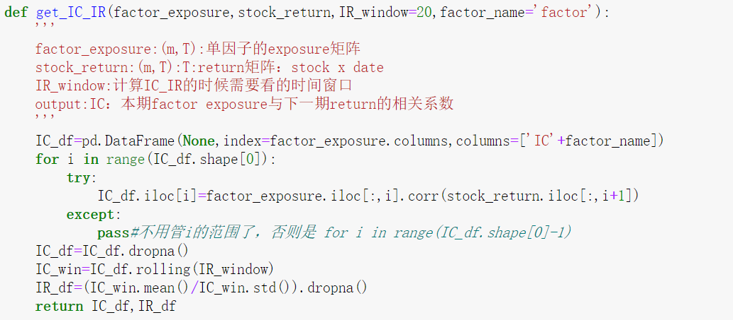
有效性分析 M2

Slide 6
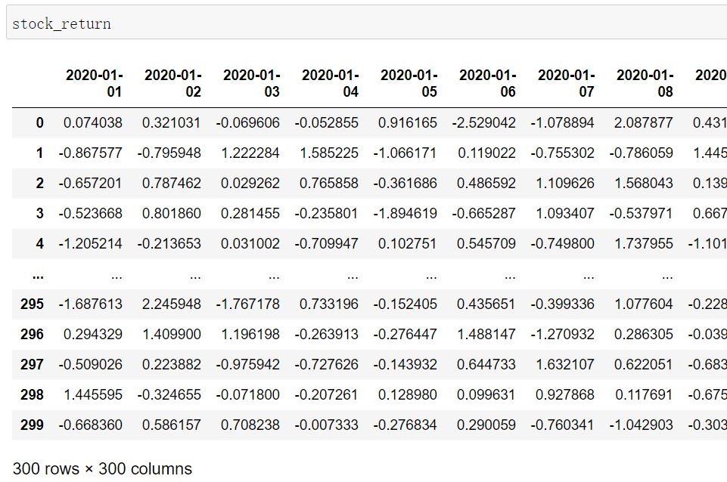
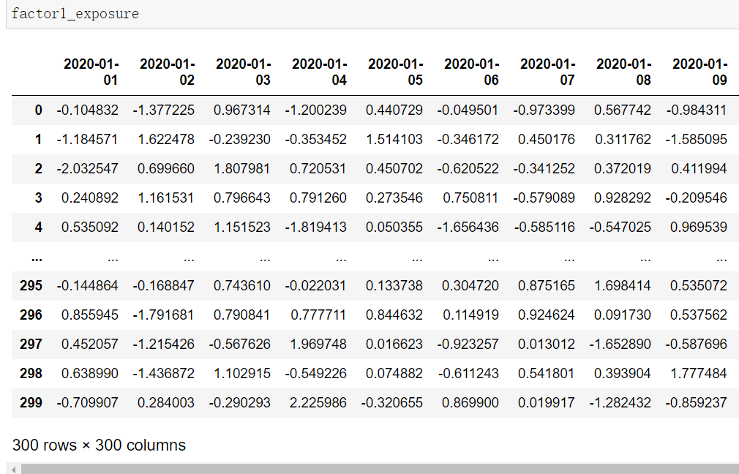
有效性分析 M2

Slide 7
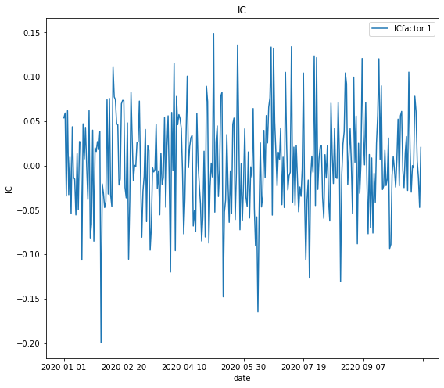
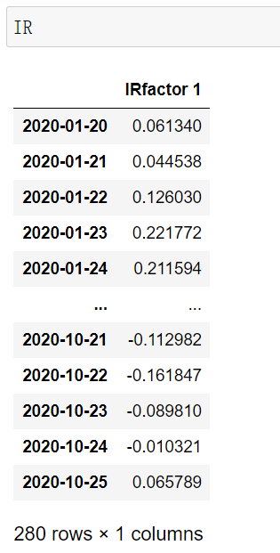
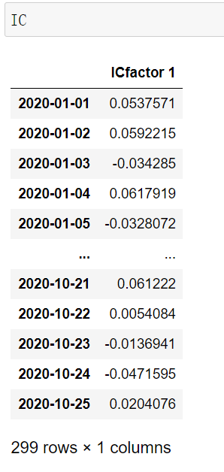
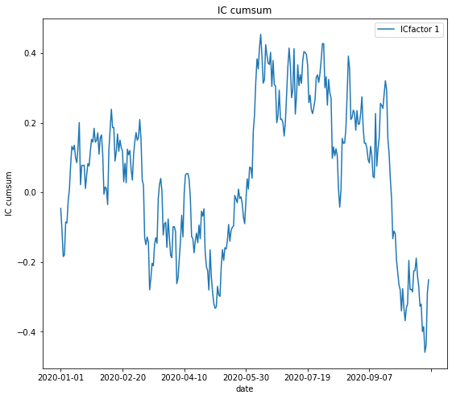
有效性分析 M3

Slide 8
多因子模型构建与检验
输入：经过筛选与合成后单因子表现情况优秀的因子
输出：factor_return $\lambda_i$, $\epsilon_i$及他们的检验结果
- 检验factor return是否稳定：数值大且方差小
- 检验残差项是否显著不为0
- 这里可以对比是否添加截距项的效果
难点：
- 搞清楚时间线: t-1 t t+1
- 副产物：每天的factor factor_return....图....

Slide 9
回测：组合优化
参考国泰君安191的框架
输入：factor_exposure, factor_return_pred
输出：策略的weight、对应的pnl、pnl_cumsum、
年化收益率、年化波动率、最大回撤、夏普比等评价指标

Slide 10

北京大学量化交易协会

